Slide 1
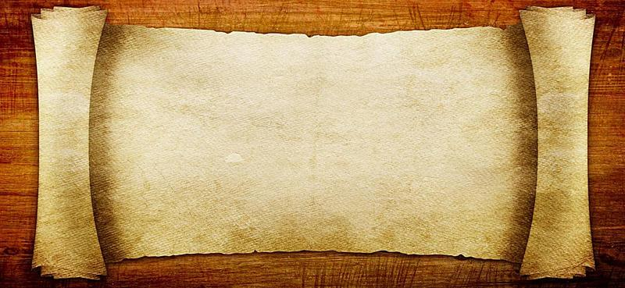

Làm quen văn học
Truyện : Món quà của cô giáo

Slide 2


Slide 3
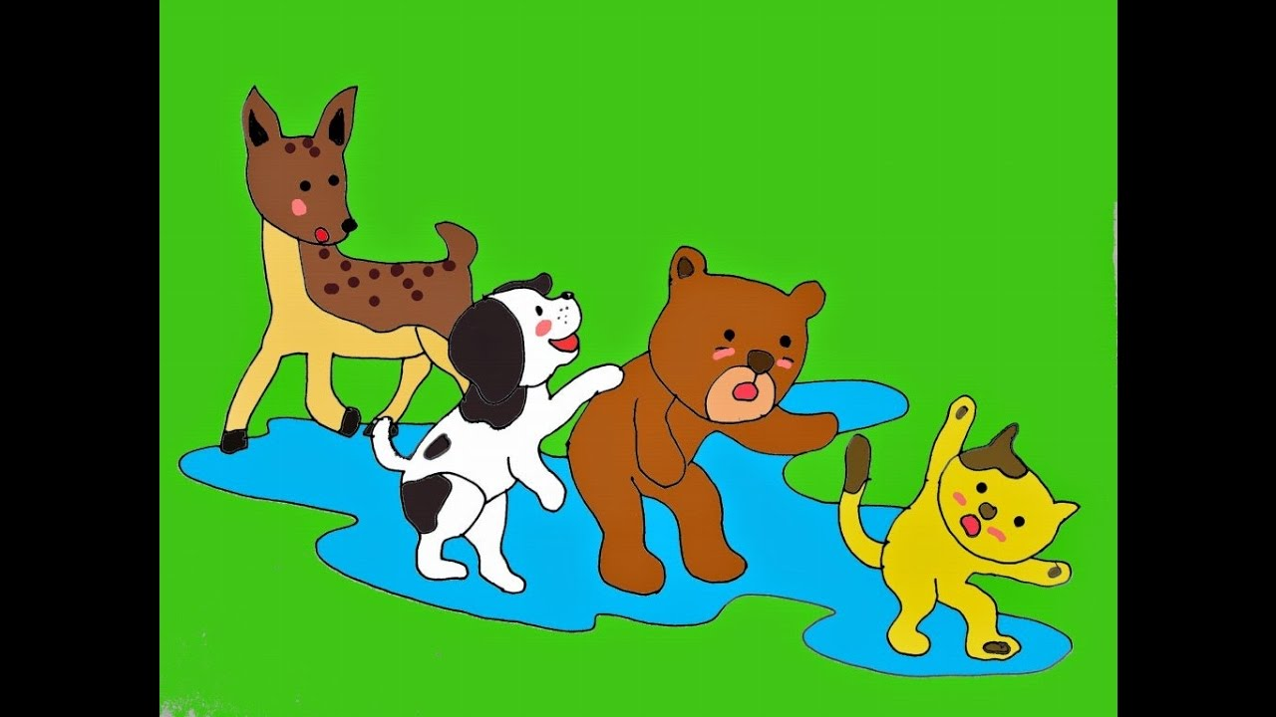

Slide 4
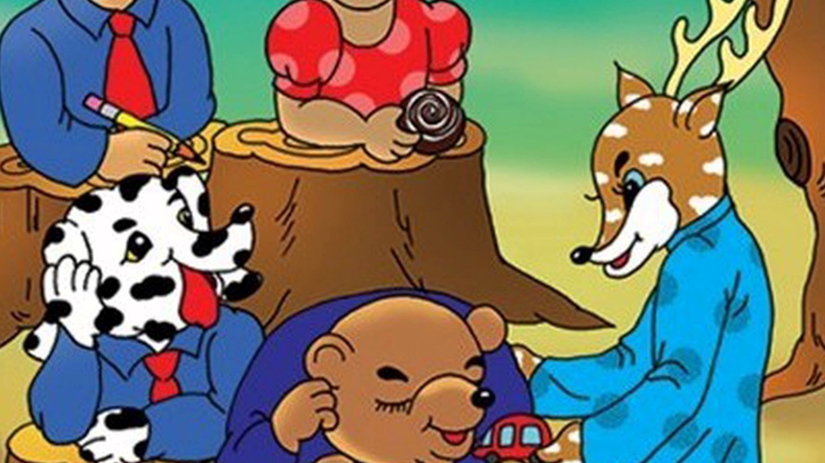

Slide 5
